Slide 1
Научно-методическое сопровождение специалистов, работающих с обучающимися с ОВЗ
Карпова Дарья Андреевна
заместитель директора ФГБНУ «ИКП РАО»
по экспериментальной работе и
дополнительному образованию

Slide 2
ПОРТАЛ ИКП
www.ikp-rao.ru

Slide 3
НАЦИОНАЛЬНЫЙ ПРОЕКТ «ОБРАЗОВАНИЕ»
https://ikp-rao.ru/meropriyatie-federalnogo-proekta-sovremennaya-shkola-nacionalnogo-proekta-obrazovanie/

Slide 4
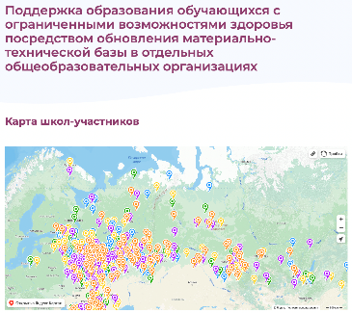
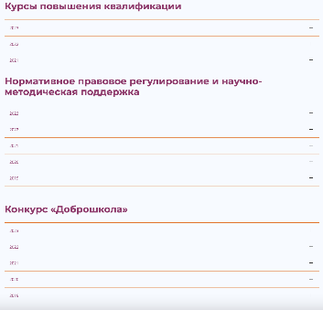
НАЦИОНАЛЬНЫЙ ПРОЕКТ «ОБРАЗОВАНИЕ»
www. ikp-rao.ru/nacionalnyj-proekt-obrazovanie.ru

Slide 5
IV Всероссийская конференция
«Итоги реализации федерального проекта «Современная школа» национального проекта «Образование», направленного на поддержку образования обучающихся с ОВЗ в 2022 году»
Создан специальный раздел на официальном сайте ИКП РАО, аккумулирующий научные достижения и опыт Института, разработки организаций-партнеров, лучшие практики образовательных организаций
«Коррекционная школа – ресурсный центр развития инклюзивного образования»
КРУГЛЫЙ СТОЛ
«Новые задачи и возможности
обеспечения качества образования обучающихся с ОВЗ»
22 ноября 2022 г.
СЕКЦИИ
«Коррекционная школа – ресурсный центр развития инклюзивного образования»
«Модернизация инфраструктуры специальных школ на основе современных представлений о роли образовательной среды в обучении и социализации обучающихся с ОВЗ»
https://ikp-rao.ru/meropriyatie-federalnogo-proekta-sovremennaya-shkola-nacionalnogo-proekta-obrazovanie/
23 ноября 2022 г.
ФИНАЛ Всероссийского конкурса «Лучший ресурсный центр по поддержке образования обучающихся с ограниченным возможностями здоровья» и Всероссийского конкурса «Доброшкола-2022»

Slide 6
Линейки учебников «Технология»
«Коррекционная школа – ресурсный центр развития инклюзивного образования»
Дерево и металлообработка
Основы монтажа и эксплуатации внутренних сантехнических устройств

Slide 7
Линейки учебников «Технология»
Поварское дело
Основы строительства
«Коррекционная школа – ресурсный центр развития инклюзивного образования»

Slide 8
Разработка учебно-методических комплектов для реализации предметной области «Технология»
6 – 9 классы
оператор профессиональной уборки (клининг);
переплетно-картонажное дело (переплетчик);
декоративно-прикладная деятельность (изготовление кружева);
производство керамических изделий (гончар);
штукатур-маляр
рабочие программы
учебные пособия
методические пособия

Slide 9
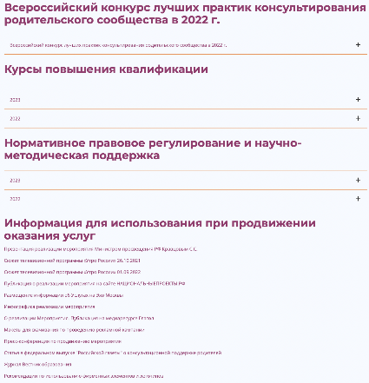
НАЦИОНАЛЬНЫЙ ПРОЕКТ «ОБРАЗОВАНИЕ»
https://ikp-rao.ru/konsultirovanie-roditelej/

Slide 10
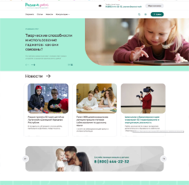
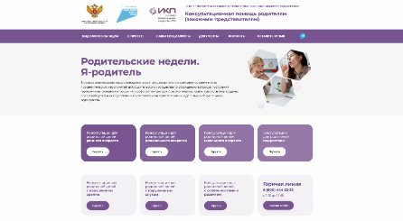
Национальный проект «Образование»
https://deti.ikp-rao.ru/
roditelskie-nedeli/
Профессиональное сопровождение участников проекта
24 встречи в течение года;
2 614 постоянных участников канала;
3 260 слушателей курса;
более 400 вопросов для обсуждения на итоговой консультации

Slide 11
Создан специальный раздел на официальном сайте ИКП РАО, аккумулирующий научные достижения и опыт Института, разработки организаций-партнеров, лучшие практики образовательных организаций
Всероссийская конференция «Актуальные вопросы оценки качества, выявления и распространения лучших практик консультирования родителей (законных представителей) в части повышения родительской компетентности в Российской Федерации в рамках реализации федерального проекта «Современная школа» национального проекта «Образование» в 2022 году»
«Коррекционная школа – ресурсный центр развития инклюзивного образования»
16 ноября 2022 г.
ФИНАЛ ВСЕРОССИЙСКОГО КОНКУРСА ЛУЧШИХ ПРАКТИК КОНСУЛЬТИРОВАНИЯ РОДИТЕЛЬСКОГО СООБЩЕСТВА
среди организаций-грантополучателей, а также организаций, подведомственных Минпросвещения России, оказывающих услуги психолого-педагогической, методической и консультативной помощи родителям (законным представителям)
Дискуссионные площадки
«Обучающие мероприятия для родителей как один из форматов реализации проекта по оказанию консультационной помощи родительскому сообществу»
«Индивидуальное консультирование: от информирования к комплексной психолого-педагогической помощи родителям»

Slide 12
Портал
www.ovz.edu.gov.ru

Slide 13
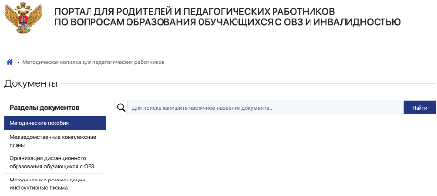
Портал

Slide 14
Непрерывное профессиональное образование специалистов, работающих с обучающимися с ОВЗ

Slide 15
ПОВЫШЕНИЕ КВАЛИФИКАЦИИ

Slide 16
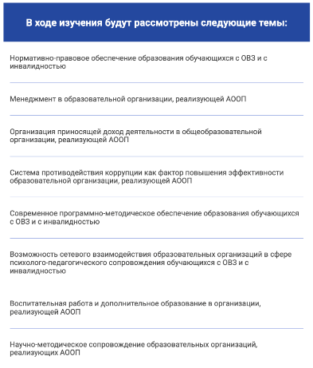
ПОВЫШЕНИЕ КВАЛИФИКАЦИИ
Программа разработанная по заказу РОИВ

Slide 17
ПОВЫШЕНИЕ КВАЛИФИКАЦИИ
Адресные программы, научно-методическая поддержка и сопровождение на рабочем месте
Запрос
Составление адресной программы
Запуск обучения
Промежуточный анализ успешного усвоения материала
Работа с дополнительными материалами / практическая работа
Итоговая аттестация

Slide 18
ПРОФЕССИОНАЛЬНАЯ ПЕРЕПОДГОТОВКА «КОРРЕКЦИОННАЯ ПЕДАГОГИКА»

Slide 19
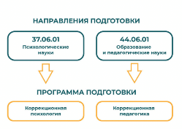
Аспирантура
ФГБНУ «Институт коррекционной педагогики РАО» осуществляет набор на программы аспирантуры или предоставляет возможность прикрепления в качестве соискателя ученой степени

Slide 20
Магистратура
ФГБНУ «Институт коррекционной педагогики РАО» осуществляет набор по программе магистратуры на 2021/2022 учебном году

Slide 21
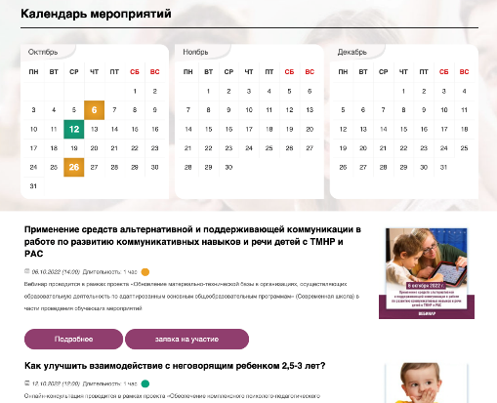
Вебинары, семинары, мастер-классы

Slide 22
ПРОВЕДЕНИЕ ПСИХОЛОГО-ПЕДАГОГИЧЕСКИХ КОНСИЛИУМОВ

Slide 23
Научно-методическое сотрудничество
Оформленное сотрудничество:
Более 1 000 образовательных организаций из 79 субъектов РФ
15 РОИВ
5 НКО
«Коррекционная школа – ресурсный центр развития инклюзивного образования»
Адресное сопровождение:
Индивидуальные программы работы
Консультирование и сопровождение
Апробация и внедрение результатов НИР
Совместные проекты и мероприятия

